Slide 1

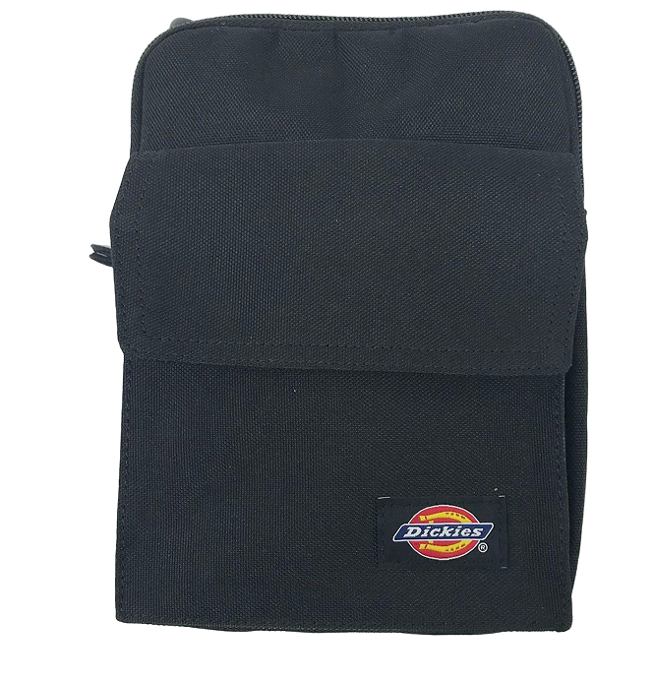
品 牌
名 称
产品型号
颜 色
材 质
商品介绍
市 场 价
礼品公司供价
税种类别
库 存
生产周期
Dickies
Dickies 时尚休闲挎包
KB3028
图色
面料：聚酯纤维 里料：聚酯纤维
简约设计以顺滑拉链开合，防止物品掉落，让运动更加放心。魔术贴开合设计，增设小物件放置空间，便利收纳，放心出行。
199元
110元
增值税
生产
60天

